Slide 1
AĞ TEMELLERİ DERSİ (12 HAFTA)
AMAÇ
Kablosuz ağ teknolojilerini öğrenebilmek.
ARAŞTIRMA
Kablosuz ağlar hakkında bilgi toplayınız.

Slide 2
KABLOSUZ AĞ TEKNOLOJİSİ
Kablosuz iletişimde ilk örnek uygulama için TV yayını verilebilir.
Günümüzde kablosuz ağ denildiğinde ilk akla gelen sözcükler WLAN, HipeLAN, Bluetooth, GSM, GPRS, WAP, LMDS, EDGE, 3G ve 4,5G’dir.

Slide 3
Ağ uygulamalarında kablosuz çeşitli şekillerde olmaktadır ve her biri farklı uygulama gereksinimine çözüm sunar:
Kablosuz LAN( WLAN, Wireless LAN)
Noktadan Noktaya İletişim (Point-to-Point Communication)
Bir noktadan çok noktaya (point-to-multipoint)
Eş düzey (peering)
Kablosuz Mobil iletişim

Slide 4
Kablosuz LAN (WLAN)
Bilgisayar sistemlerinin var olan LAN teknolojilerine bağlı kalınarak kablosuz olarak iletişimde bulunmalarıdır.
Kablosuz yerel alan ağları genellikle kablolu yerel alan ağın sınırlarını genişletmek için kullanılır. Bu ağlar IEEE 802.11 standartlarına göre çalışır.

Slide 5
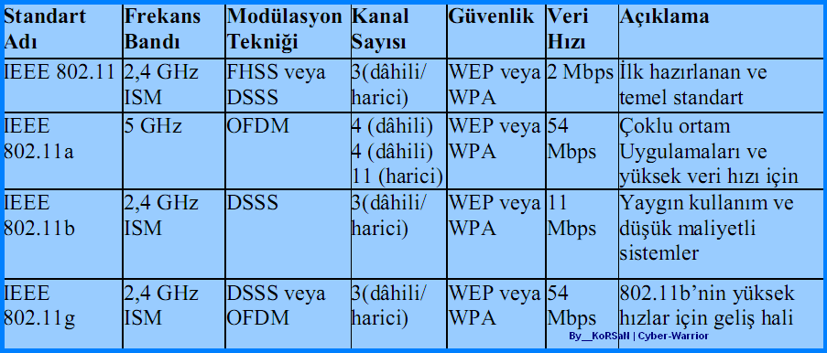
802.11x (IEEE): Kablosuz uygulamalar için tanımlanmış standartlar kümesidir.

Slide 6
HiperLAN: ETSI tarafından tanımlanmış, 5GHz bandında işletilen kablosuz veri iletim standardıdır. Çalışma sistemi 802.11’e benzemektedir ancak çok daha ileri özelliklere sahiptir.

Slide 7
WLAN kullanım alanları

Slide 8
Kişisel alan ağları
Kişisel sayısal cihazların kablosuz olarak birbirini görmesiyle ortaya çıkan bir kavramdır. Amaç yakın yakın mesafedeki cihazların birbiriyle etkileşimde bulunmalarını sağlamaktır.

Slide 9
Kişisel alan ağları denildiğinde ilk akla gelen Bluetooth ve HomeRF’dir.
Bluetooth: Kısa mesafedeki aygıtları birbirine bağlayan bir kablosuz teknolojidir .

Slide 10
HomeRF: Küçük ofis gereksinimleri için düşünülmüş kablosuz bir erişim standardıdır.
2,4 GHz ISM bandında çalışmaktadır.
802.11x standartına göre daha hızlı veri aktarımı sağlar.

Slide 11
Noktadan noktaya kablosuz bağlantı
Veri Bağlama Katmanı (Data Link Layer) protokolüdür ve veri alışverişi yapmak isteyen iki noktanın, telefon hattı gibi seri bir hat üzerinden bağlantısını sağlayarak çift yönlü iletim (full-duplex) sağlar.
PPP’nin temel amacı seri bir iletim ortamı üzerinden paketlerin aktarılmasıdır.

Slide 12
Kablosuz mobil iletişim
Cep telefonu gibi hareketli sayısal sistemlerin haberleşmesini sağlamak üzere geliştirilmişlerdir.
GSM: Mobil haberleşme için kabul edilmiş ikinci nesil, sayısal hücresel bir sistemdir.
GPRS: GSM, PCS, DCS gibi sayısal hücresel ağlar için tasarlanmış bir hizmet şeklidir.

Slide 13
LMDS ve Kablosuz uzak bağlantı
LMDS geniş bant, noktadan çok noktaya ve 20 GHz üzerinde frekanslarda işletilen haberleşme sistemleridir.
Kullanılan frekans bandı sistemin kurulduğu ülkedeki lisanslama modeline göre belirlenir.
Bu tür sistemler ses, görüntü ve veri iletimi için geniş bant genişliği sunar.

Slide 14
WAP
Kablosuz ağlar için uygulama protokolünün kısaltmasıdır. Genel olarak PDA ve cep telefonları gibi sayısal bilgi cihazlarının, web benzeri bir ara yüzle çevrimiçi bilgi hizmetlerine erişimini sağlar.

Slide 15
TEŞEKKÜRLER

